Slide 1




Slide 2


Slide 3



Slide 4

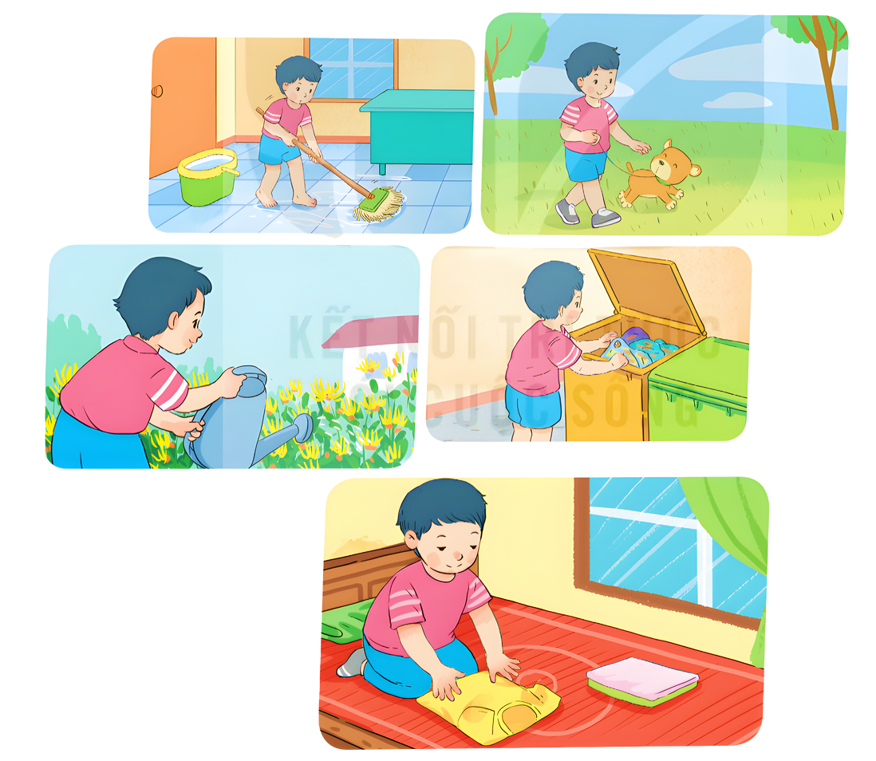
Lau nhà
Dắt cún đi dạo

Slide 5
Tưới cây, hoa
Vứt rác

